Slide 1


第5章 网络层
陈剑波 13709088388
jbchen@swjtu.edu.cn

Slide 2
5.1 网络层服务
Overview
本节主要内容
网络层概述
网络层提供的服务
Internet网络层

Slide 3

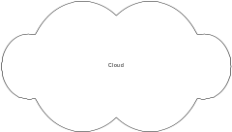
5.1.1 网络层概述
网络互连
A
B
两个节点通过通信子网进行通信…
  --分组是怎样在这个多路访问交换系统中传输的？(寻址、路由、转发、互连… )

Slide 4





网络层模型
应用层
传输层
网络层
数据链路层
物理层
网络层
数据链路层
网络层
网络层
数据链路层
物理层
网络层
数据链路层
物理层
网络层
数据链路层
物理层
网络层
数据链路层
物理层
l
网络层
数据链路层
物理层
网络层
数据链路层
物理层
网络层
数据链路层
物理层
应用层
传输层
网络层
数据链路层
物理层

Slide 5
Internet协议栈
主机A
主机B
路由器R
路由器W
HTTP
HTTP
TCP
TCP
IP
IP
IP
IP
ethernet
link
link
ethernet
ethernet
ethernet

Slide 6
网络层的功能
基本功能：实现网络端到网络端(源IMP到目的IMP)的传输，屏蔽不同通信子网技术上的差异，向上层提供统一的服务。

Slide 7
在IP之前
没有网络层结构：以至于每种网络技术都需要各自实现新的应用程序！
(TELNET – 虚拟终端协议，FTP – 文件传输协议,
NFS –网络文件系统, HTTP – 超文本传输协议l)
应用层
Telnet
FTP
NFS
HTTP
通信子网
Ethernet
光纤网
无线网

Slide 8
IP之后
应用层
Telnet
FTP
NFS
HTTP
中间层 (IP)
通信子网
Ethernet
Fiber
optic
Packet
radio
主要概念:
  中间层结构: 能更好地进行任意两点间的传输。同时，进行了更少及更简单地交换。
  网络层: 有效地进行全局性的寻址。

Slide 9
网络层解决的问题
Network Layer(网络层)
  网络服务(DG)
  寻址和地址转换(ARP/RARP)
  分组传送(转发) ---IP
  路由(如何构造路由表; 路由器之间如何交换路由信息;交换路由信息的实现（RIP、OSPF、BGP …）
  拥塞控制---ICMP
  差错控制---ICMP
  网络互连(HUB,Bridge,switch,router,gateway)
  组播
  其它主题 (IP v6/DHCP/Tunneling/MobileIP)

Slide 10
5.1.2 网络层服务——Internet只提供数据报服务
在网络层中不需要建立专用的虚电路
路由器: 不存在端到端处于连接的状态
  在网络层中没有“连接”这个概念。
分组利用目的地址进行路由
  在源地址和目的地址间传送的分组可能选择不同的路径
尽力服务（best effort)
应用在当今的Internet中
application
transport
network
data link
physical
application
transport
network
data link
physical
1. Send data
2. Receive data

Slide 11
Best Effort
数据报只提供Best Effort服务，可能遭遇到的情况：
数据报在物理层被破坏
因为缓冲区溢出而被丢弃
目的地不可到达
路由环路

Slide 12
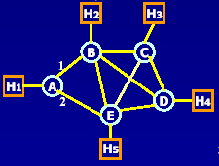
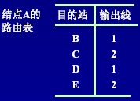
路由表
数据报的路由表
每个分组都需要携带完整的目的地址。每个结点保存一个到网内其他结点的输出线选择表（路由表）

Slide 13
5.1.3 Internet的网络层
Host, router network layer functions:主机和路由器在网络层的功能
传输层: TCP, UDP
路由协议
路径算法
RIP, OSPF, BGP
网际协议（IP）
寻址
数据报格式
分组转发
网络层
路由表
控制报文协议(ICMP)
差错报告
拥塞控制
路由器的信令
Internet组
管理协议
（IGMP）
组播
地址协议
地址转换
ARP, RARP
链路层
物理层

Slide 14
5.2 网络地址

Slide 15
网络地址
网络地址类别
IP 地址
子网
特殊 IP 地址
专用 IP 地址
CIDR（无类型域间路由）
地址转换(ARP/RARP/DNS)
NAT（网络地址转换）
IP V6
Overview

Slide 16
网络地址类别
File
trans.
Real
Audio
Real
Audio
Web
Applications
Port
Operating System
UDP
UDP
TCP
域名
IP
Address
IP Layer
IP Layer
MAC
Address
Link Layer

Slide 17
网络地址转换
ARP
MAC Address
IP
Address
RARP
DNS
NAT
私用
IP地址
合法
IP地址
域名

Slide 18
TCP/IP 地址系统
异种网络互连时的地址统一问题
网络 1
以太网
物理地址6
网络1
物理地址1
路由器
物理地址2
路由器
物理地址5
网络 3
ATM
网络 2
令牌环
物理地址3
网络3
网络2
物理地址4
异种网络互连
不同的网络具有不同的物理地址！
报文在Internet上传送时,物理地址不断变化!
→ 地址统一
Notes:
在实现网络互连时的主要问题是如何实现网络地址的统一：
1。不同的物理网络技术（数据链路层技术）都有各自不同的地址形式，成为物理地址，用于识别该网络中的结点。
2。不同的数据链路层技术其物理地址的格式、长度、识别方式各不相同。
3。在采用某种链路技术构成的网络中，不能识别其他链路技术的所使用的物理地址。
如图，互连的网络分别采用了不同的物理网络技术，物理地址系统各不相同。因此。必须采用一种能够在整个互连网种通用的地址系统。

Slide 19
IP 地址的引入
实现网际互连必须使用统一的地址形式
  没有可以直接使用的统一物理地址系统
  也不可能对现有链路技术的物理地址进行修改
  必须在更高的层次上（网络层）来实现地址统一
IP 地址的引入
  在 TCP/IP 体系结构中，实现不同网络的网际互连是通过 IP 协议完成的
  为解决互联网（Internet）中的寻址问题，IP 协议定义了在全网唯一的通用 32 位地址格式 —— IP 地址
IP地址的分配由（NIC:网络信息中心）统一的管理
IP 地址在网络层上屏蔽了异种网络之间物理地址等特性的差异，利于网间通信的实现
Notes:
1。互连网（或称Internet）是通过将许多物理网络互连而构成的一个庞大的网络。
2。构成互联网的每个网络所采用的技术是不同的，因此会对网际通信造成障碍：
a。各个网络采用的物理地址形式不同
b。需要对整个网络中的地址进行统一管理，保证没有重复
3。IP地址是全网有效的，其分配和回收等对IP地址的管理工作都是统一进行的
4。Internet的整个结构是层次化的，因此地址管理方式也是层次化的。
5。IP地址的最高管理机构称为网络信息中心（NIC），NIC向个组织单位（网络）分配网络地址。
6。各网络中也有各自的网络信息中心，负责管理本网络内部的IP地址。

Slide 20
通过IP地址屏蔽物理网络之间的差异
IP数据报
IP
以太网帧
令牌环帧
P
P
P
帧
。。。

Slide 21
网间网层次结构
Internet
一个网间网地址必须指明两点:
网络
网络号
主机号
网络
子网
网络
子网
主机
主机
主机
主机
主机
IP 地址的概念结构
Internet的概念层次
网间网在概念上分为三个层次
Notes:
1。由于Internet是一个十分庞大的网络系统，因此必须采用结构化的、便于寻址操作的地址结构。
2。由于Internet的体系结构本身是层次化的，因此IP地址也是层次化的：
整个Internet由许多网络构成，每个网络中又存在许多主机或子网络。
（最初没有子网划分的概念，子网的划分是后来根据实际应用的需要提出的）
3。在IP地址中，分别对网络对象的网络编号和主机号加以标识。
4。IP地址携带了网络对象的位置信息，也就是说，从给定的IP地址中可以知道该对象所处的网络
5。这种结构有利于IP网路由功能的简化

Slide 22
IP 地址的类型
单播地址:
Note:非单播地址始于 111 (i.e., 第一字节大于等于 224)
1 7 24
0
Network
Host
Class A 1-127
1 1 14 16
1
0
Network
Host
Class B 128-191
1 1 1 21 8
1
1
0
Network
Host
Class C 192-223

Slide 23
其他 IP 地址
多播 ( D类) 地址
  分组被送到监听广播地址的所有目的地
  E 类地址 (未用)
广播地址: 255.255.255.255
1 1 1 1 28
1
1
1
0
Multicast group ID
Class D
1 1 1 1 1 27
1
1
1
1
0
Reserved for future use
Class E

Slide 24
IP地址范围
• 总共有 2³² = 4,294,967,296 个IP 地址.
A 类(前缀 /8): 7 位标识网络地址
只有 127 个 A 类地址（1~127）
每个网络有 1千6 百万 (2²⁴-2) 主机.
B 类(前缀/16): 14位标识网络地址
大约 16,000 (2¹⁶-2) 个网络
每个网络大约 65,000 (2¹⁶-2) 个主机
C 类(前缀/24): 21位标识网络地址
大约 2 (2²⁴-2) 个网络(百万级别)
每个网络只有 254 个主机

Slide 25
IP 地址表示法
Class
范围(首字节)
A
1 - 127
B
128 - 191
C
192 - 223
D
224 - 239
E
240 - 255
二进制: 11000000 00000101 00110000 00000011
十六进制: C0:05:30:03
点分十进制: 192.5.48.3
Notes:
1。在分类寻址中，我们可以利用 IP地址的类型取得地址中的主机号和网络前缀。此外，我们还可以利用子网掩码来获得网络号，子网掩码定义了地址中网络前缀所占的比特数。
2。无类型的网络地址：随着网络的发展，发现分类的网络地址对网络前缀的长度有很大限制（后面讲到），因此随后大量采用了无类型的网络地址（不能通过原有的地址分类约定来获得网络前缀的长度），必须采用子网掩码来计算其网络前缀。

Slide 26
特殊的 IP 地址
直接广播地址（broadcast address）
  {<Network-number>,-1} 向指定的网络进行广播。
有限广播地址（limited broadcast address）
  32 位 IP 地址位全 1（即 255.255.255.255）表示用于在本网络中广播的有限广播地址。
0 地址
  {0，0} 该主机在该网络上
  {0,<Host-number>} 特定主机在该网络上，只能做源地址。
回送地址（loopback address）
  网络号为 127 的 A 类地址（如127.0.0.1）用于本地软件测试（测试应用层与网络软件之间的进程间通信）
类型
网络前缀
主机号 全 “1”
Notes:
1。广播的含义将分组（数据包）同时发送给指定网网络中的每一个主机。
2。网络上的任意一个结点都可以采用直接广播地址向任何一个网络进行广播（需要知道目的网络号）。
3。有时需要在本网中进行内部广播，但又不知道本网的网络号（往往发生在主机启动过程中），这时需要采用有限广播方式。
4。主机启动时，可能不知道本网络的网络号，那么它在本网络内通信的时候，可以采用“0” 作为网络号。
5。A类网络种，网络号为127的地址是一个保留地址。
6。应用软件使用回送地址发送数据时，网络协议软件将立刻返回，不进行任何网络传输。
7。Internet中不能出现采用回送地址的主机，回送地址的分组不能出现在网络上，网络也不支持为回送地址的选路。

Slide 27
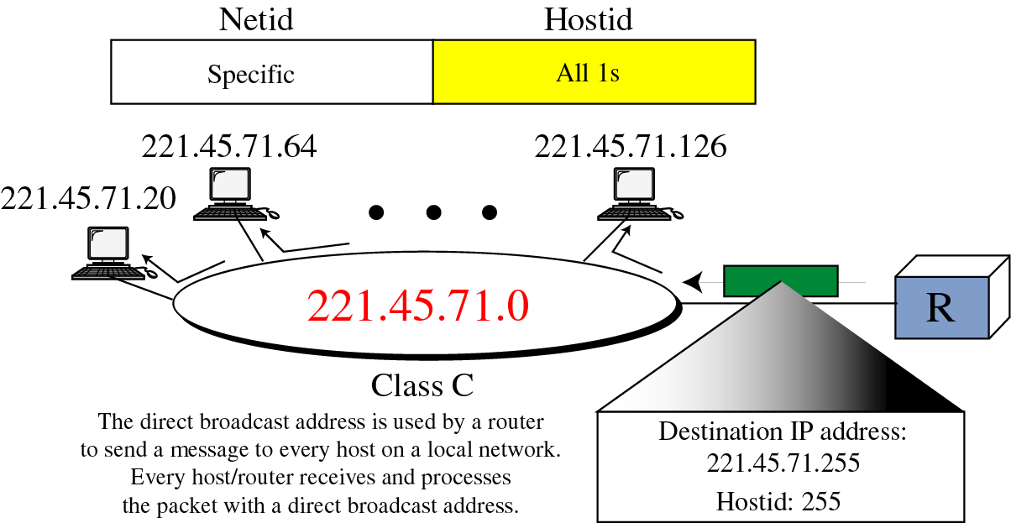
直接广播地址
直接广播地址一般用于路由器向指定网络内的所有主机发送消息，所有的主机/路由器都接收并处理具有直接广播地址的报文分组.

Slide 28
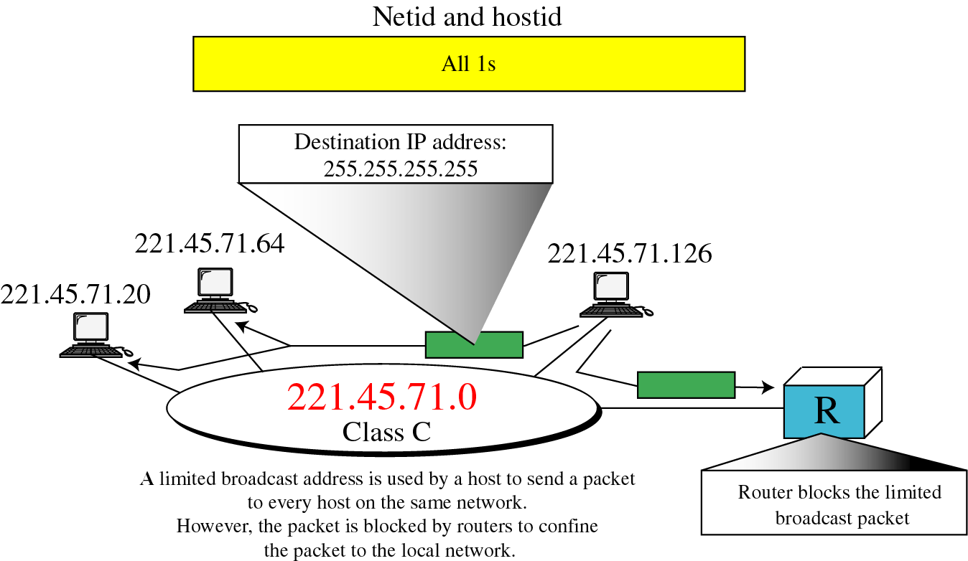
有限广播地址
有限广播地址一般用于路由器向同一网络内的所有主机发送报文，然而,该报文分组被路由器限制在本地网络之内.

Slide 29
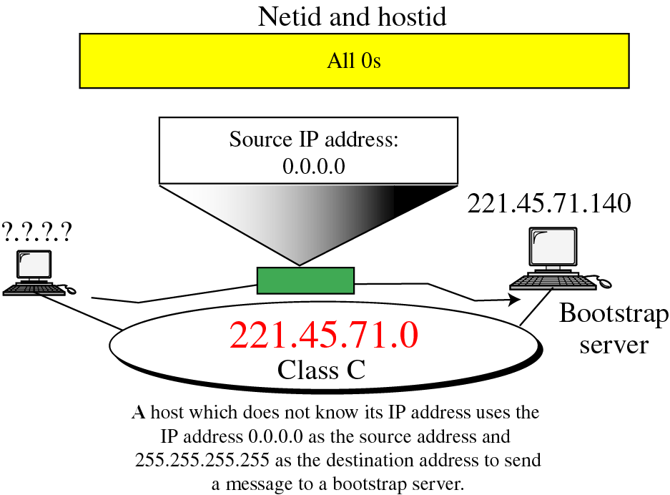
0 地址(本网络+本主机）
不知道本站IP地址的主机使用0.0.0.0IP地址作为源地址,255.255.255.255为目的地址,向引导服务器发送报文.

Slide 30
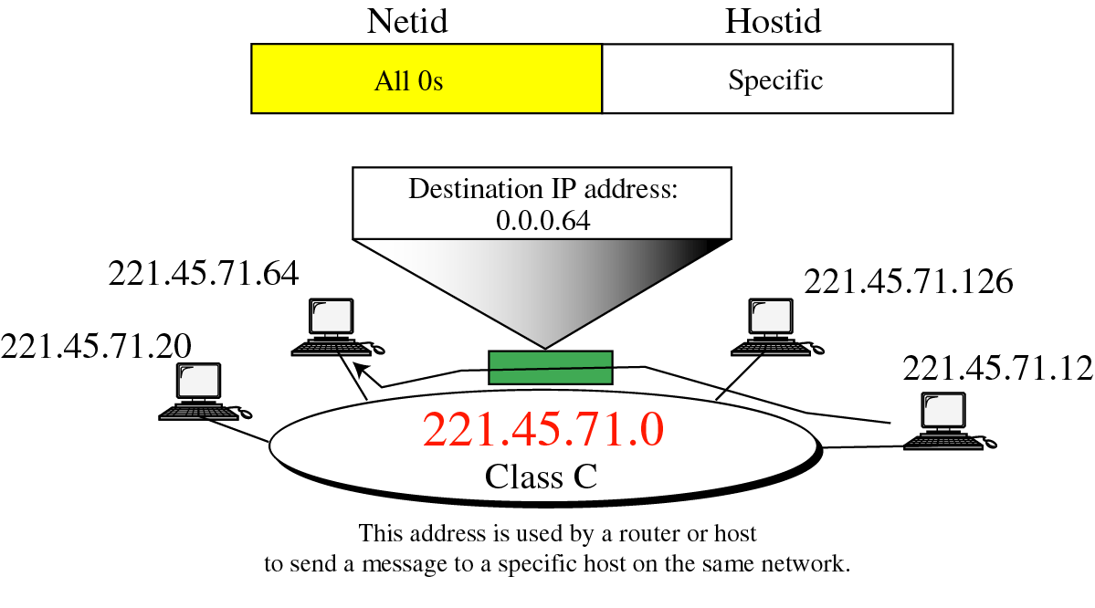
0 地址(本网络）
该地址用于路由器或主机向本网络内指定的目的站发送报文.

Slide 31
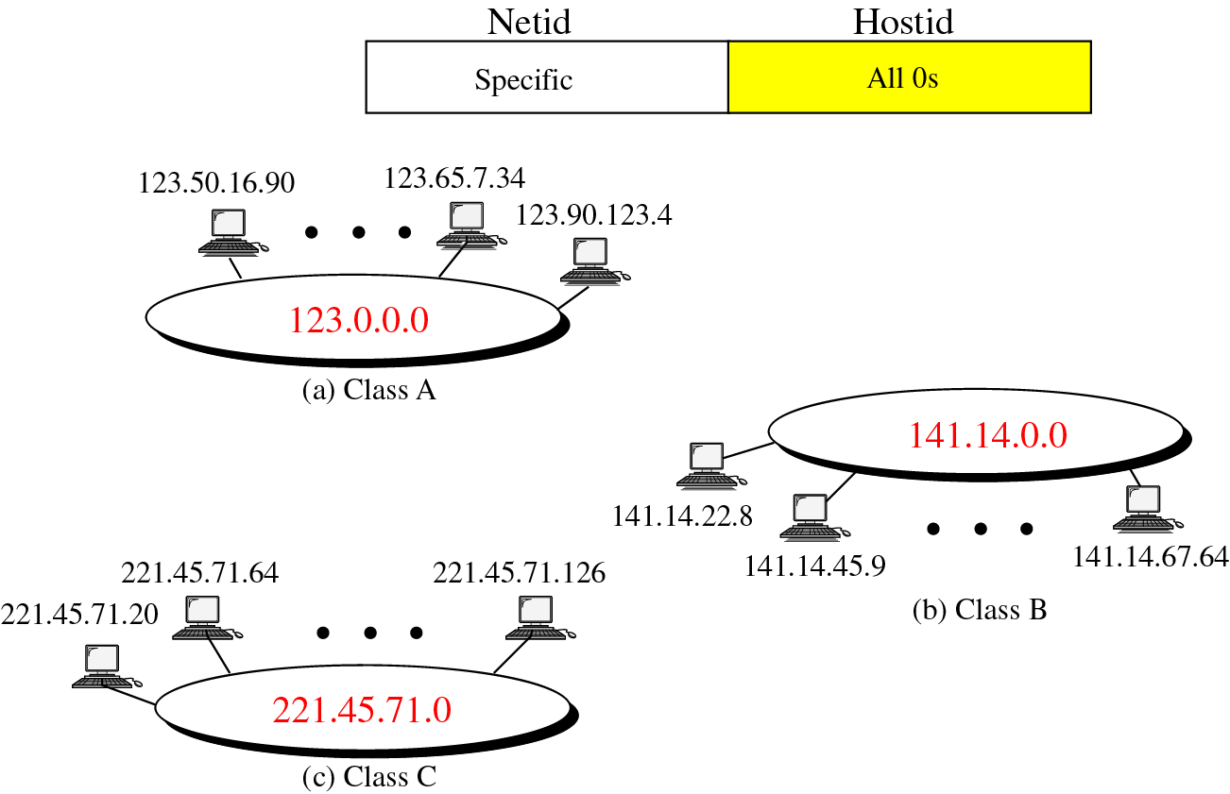
0 地址(本主机）
不知道本站IP地址的主机使用0.0.0.0IP地址作为源地址向指定网络的引导服务器发送报文

Slide 32
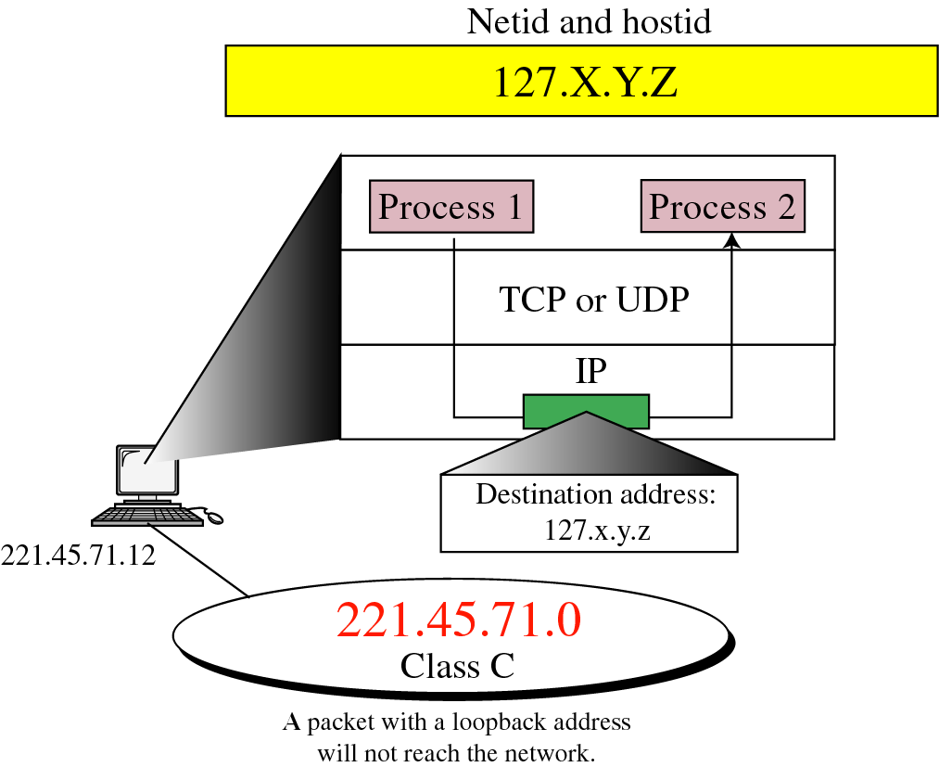
回送地址
带有回送地址的报文将不会到达网络,而直接回送.

Slide 33
路由器和多穴主机的 IP 地址
一类特殊的结点：具有多个物理接口、连接到多个网络上
  路由器、多穴主机（multi-homed host）
  该结点同时属于它所连接的多个网络
  对应于结点所连接的每一个网络，给该结点分配一个 IP 地址
  结点具有多少个网络连接就拥有多少 个IP 地址
可见，网间网地址真正标识的不是主机, 而是主机的网络连接.
主机
网络 2
192.0.1.0/24
网络 1
10.0.0.0/8
接口A
接口B
10.0.0.1
192.0.1.1
Notes:
如图，假定一个主机分别通过两个接口连接到不同网络（1、2），那么它将拥有两个 IP 地址：
一个是属于网络 1 的 IP 地址 10.0.0.1；另一个是属于网络 2 的 IP 地址 192.0.1.1
而实际上在该主机内部，IP 地址10.0.0.1将被用来标识接口 A； IP 地址192.0.1.1将被用来标识接口 B。

Slide 34
分类IP 地址存在的问题
• 分类地址划分存在许多问题：
问题 1. 用于大型网络的地址太少
– A 类和 B 类地址快用完了.
问题 2. 两层体系用于具有 A 类和 B 类地址的大
型网络时效率太低.
– 解决办法#1: 子网划分
问题 3. 灵活性差. 假设一个公司需要 2,000 个地址
–A 类(1千6百万)和 B 类(65000)地址太浪费
–C 类地址又不够 (需要 40 个C 类地址)
– 解决办法 #2: 无类别域间路由 (CIDR)

Slide 35
分类IP 地址存在的问题
问题 4: 路由表膨胀: 主干网路由需要知道每个网络的入口地址. 早在1993年, 路由表的大小就已经超出了路由器的承受能力.
– 解决办法 #2: (CIDR)
问题 5. Internet 的增长将使 32位地址不够用
– 解决办法 #3: IP Version 6
CIDR
NAT
DHCP

Slide 36
子网（Subnet）划分
子网划分技术：
  将较大的分类地址（A/B/C 类）空间划分成多个小的子网。
地址掩码
  子网划分地址中的主机部分与网络部分（网络+子网）的边界由子网掩码来定义。
  子网划分时，子网掩码的位数可以根据需要(子网数和子网内的主机数)来确定
  利用可变长子网掩码（VLSM），可把一个地址空间划分为若干大小不同的子网。
  VLSM 的采用能够更有效地管理地址空间：在地址分配时，可实现地址空间容量与子网中主机的数量达到最佳的匹配。
Notes:
1。分类地址（classful addess）的缺陷：
a. 地址分配不够灵活：A类、B类、C类网络的规模不能平滑过渡
b. 地址空间消耗速度快：分类地址中网络的总数量有限，随着网络的扩展，IP地址将很快被分配完。
2。子网划分能够使较大的分类地址空间被多个规模较小的网点所共享（不需要为每个网点分别申请一个分类地址空间。）

Slide 37
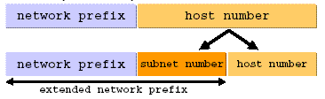
子网划分的基本思路
• 把IP 地址主机号部分分成子网号 和一个 (小一点的) 主机号
• 结果是一个三层体系
• 这样:
• 组织内能随意分配自己的子网地址
• 在内部，子网被视为一个单独的网络
• 子网结构对外部不可见

Slide 38
子网划分
子网掩码决定IP地址的子网域
网路号
主机号
B 类地址
111111111111111111111111
00000000
子网掩码 (255.255.255.0)
Network number
Subnet ID
Host ID
划分子网后的地址

Slide 39
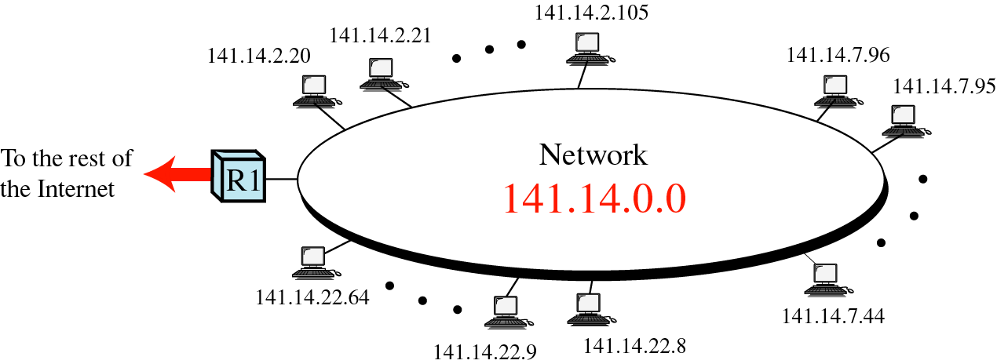
不划分子网
所有主机在同一层上.

Slide 40
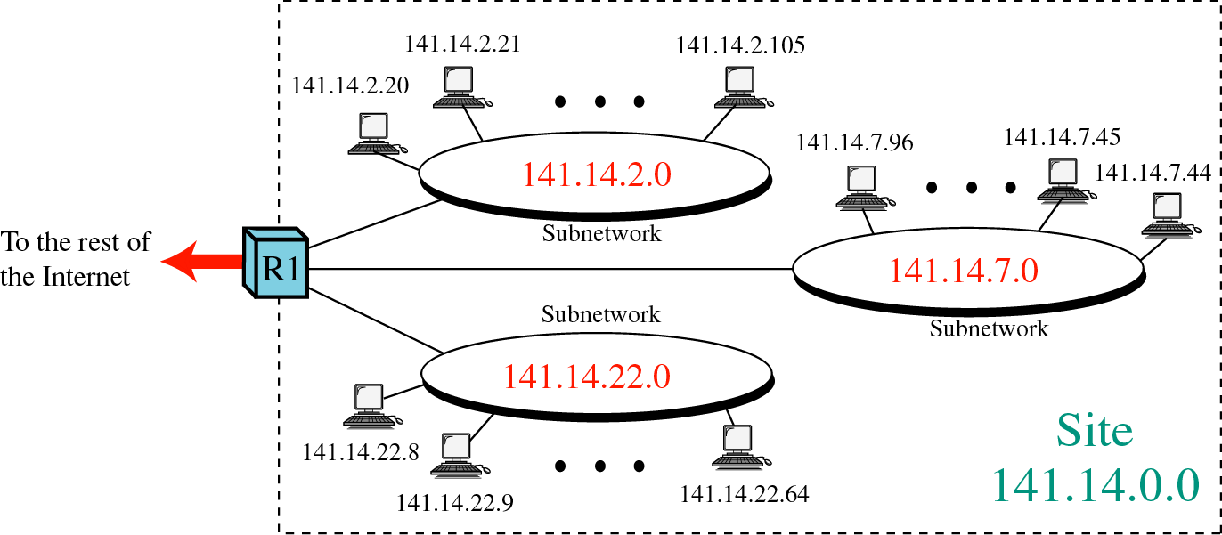
划分子网后
141.14.2.1
141.14.7.2
141.14.22.3

Slide 41
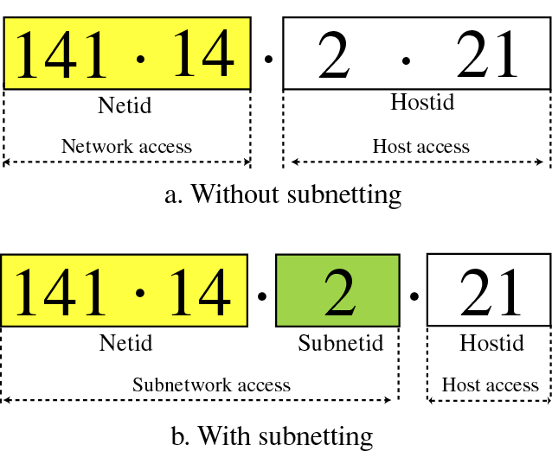
上例网络中的地址

Slide 42
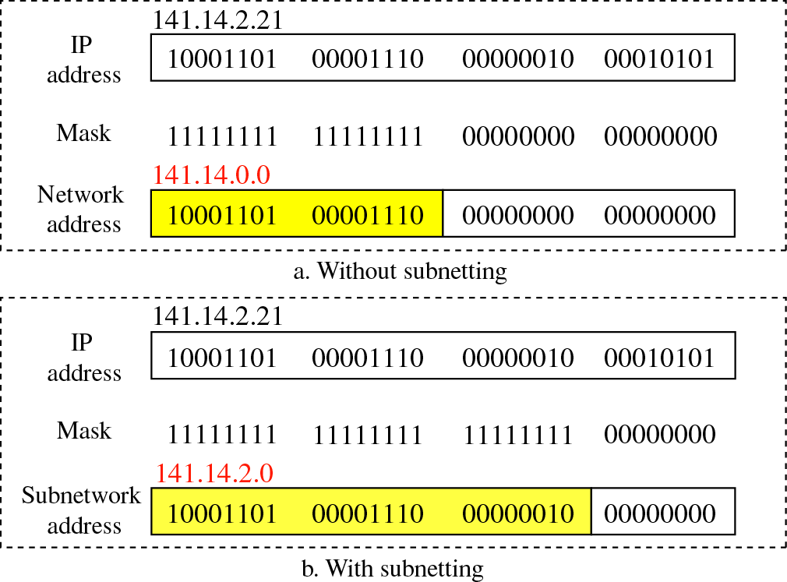
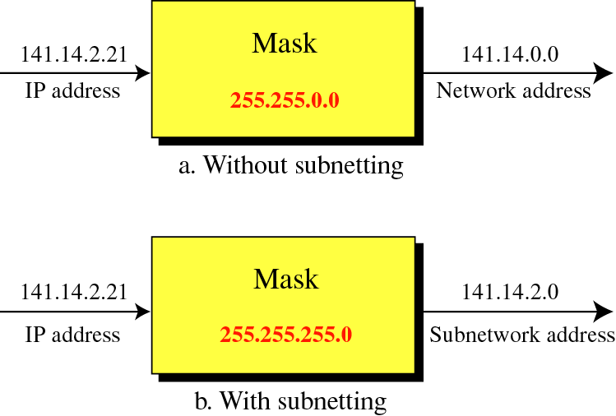
子网掩码

Slide 43
CIDR（超网）
RFC 1519: Classless Inter-Domain Routing (CIDR)
利用超网来进行网络汇聚
  超网：将多个 C 类的网络聚合起来，构成一个单一的、具有共同地址前缀的网络
优点：
  可以减少路由表表项的数量，节省路由器中的资源
  按照实际需要进行网络地址分配，提高地址空间的利用率
  例如：规模在 254 结点以上（但远小于 64K）的网络，可分配一个由若干 C 类地址聚合成的超网地址空间块，而不必占用一个完整的 B 类地址空间。

Slide 44
超网的作用
不用 CIDR的域间路由
204.71.0.0
204.71.1.0
204.71.0.0
全局
Internet
路由网
服务
提供商
204.71.1.0
204.71.2.0
204.71.2.0
…...…….
…...…….
204.71.255.0
204.71.255.0
用 CIDR的域间路由
减少路由表的条目
便于(查表）路由
便于记忆
204.71.0.0
204.71.1.0
204.71.2.0
Service
Provider
Global
Internet
Routing
Mesh
204.71.0.0/16
…...…….
204.71.255.0
Notes:
1。如图，一个企业拥有 16 个连续的 C 类网络地址所构成的网络，但希望将这些网络统一起来。利用超网技术，可将16 个 C 类网络聚合形成一个超网。该网络的网络前缀及子网掩码通过路由器向外界通告。外界看到的是一个网络前缀位 192.18.0.0 、子网 20 位的单一网络。
2。实际上，目前 Internet 的地址管理机构分配 IP 地址的时候，都是按照CIDR 块进行分配的，而不是按照传统的分类地址进行分配的。

Slide 45
NAT
网络地址转换

Slide 46
背景
IP 定义了私有的 intranet 地址范围
  10.0.0.0 - 10.255.255.255 (Class A)
  172.16.0.0 - 172.31.255.255 (Class B)
  192.168.0.0 - 192.168.255.255 (Class C)
地址可被许多组织重用
地址不能用于Internet上的通信(对外必须转换为合法的IP地址)

Slide 47
Scenario(情景)
128.32.32.68
BMRC
Server
Public Internet
24.1.70.210
对外通信时,所用专用网络上的主机要使用网关的IP地址
Gateway
公用网的IP地址
10.0.0.1
10.0.0.2
10.0.0.3
10.0.0.4
Host A
一些专用网的IP地址,可以被许多组织使用
Private Network

Slide 48
NAT 例子
NAT Gateway
TCP 连接 1
地址
转换设备
TCP Connection 1
服务器
128.32.32.68
bmrc.berkeley.edu

Slide 49
TCP NAT 例子
PROTO
SADDR
DADDR
SPORT
DPORT
FLAGS
CKSUM
TCP
10.0.0.3
128.32.32.68
1049
80
SYN
0x1636
1. 主机希望与web 服务器 128.32.32.68建立连接,它使用它的内部地址10.0.0.3发送SYN报文
PROTO
SADDR
DADDR
SPORT
DPORT
FLAGS
CKSUM
TCP
24.1.70.210
128.32.32.68
40960
80
SYN
0x2436
2. NAT gateway 发现 SYN 标志置位,往NAT地址转换表中增加一个条目,然后利用网关的外部IP地址 24.1.70.210改写报文，更新报文的校验和.
1
2
NAT
Gateway
Server
Internet
128.32.32.68
10.0.0.3
4
10.0.0.1
24.1.70.210
3
NAT Translation Table
PROTO
SADDR
DADDR
SPORT
DPORT
FLAGS
CKSUM
TCP
128.32.32.68
10.0.0.3
80
1049
SYN, ACK
0x7841
PROTO
SADDR
DADDR
SPORT
DPORT
FLAGS
CKSUM
TCP
128.32.32.68
24.1.70.210
80
40960
SYN, ACK
0x8041
Client Server
IPAddr Port IPAddr Port NATPort
10.0.0.3 1049 128.32.32.68 80 40960
. . . .. . . . .. . .
4. NAT 网关查找地址转换表,找到匹配的源和目的地址和端口号,利用内部IP地址改写报文
3. 服务器响应SYN ACK报文，该报文被发送到NAT 网关的IP地址

Slide 50
NAT实现负载平衡
Server
Private
Intranet
NAT
Gateway
(Virtual
Server)
Server
Public
Internet
Server
Server
web 服务器（对外）只用一个IP地址
把负载重定向到内部的多个服务器

Slide 51
TCP/IP 的地址解析
• Note:
– Internet 基于 IP 地址
– 数据链路协议 (Ethernet, FDDI, ATM) 具有不同的 (MAC) 地址
• ARP和 RARP 协议负责 IP 地址 和 MAC 地址 之间解释
• 我们将讨论 广播 LANs 和代理 路由器的 ARP协议

Slide 52
传输过程中的网络地址
IP_{B}
Eth_{B} Sonet
IP_{C}
Sonet Eth_{C}
IP_{A}
Eth_{A}
IP_{D}
Eth_{D}
Host A Router B Router C Host D
Step # Source Destination
IP Eth IP Eth

Slide 53
ARP
UDP
TCP
IP
ARP
Link/MAC
RARP
ARP:地址解析协议(IP→MAC)
把IP地址转换成数据链路层(出口的)MAC地址)

Slide 54
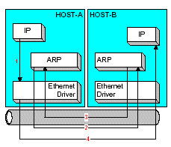
本地 ARP 总结
(1) HOST-A 想把 IP包文 送给 HOST-B
(2) HOST-A 广播一个 ARP 请求到所有的主机: “HOSTB的硬件地址是多少?”
(3) HOST-B 以一个包含了其硬件地址的 ARP 作答
(4) HOST-A 把 IP
数据包传送到 HOST-B

Slide 55
ARP 补充说明
• 如果一个ARP 请求送给一个 不存在的主机会发生什么情况?
- 由于会超时，最终 ARP 会放弃.
• 一个主机 发送一个 ARP 请求给自己的IP地址会怎样?
- 另一台主机（如，服务器）就像处理一个正常的ARP请求那样回应 (无偿 ARP).
- 这有助于探测一个IP地址是否已被分配

Slide 56
ARP 优化
一旦收到ARP应答, 主机就将获得的网间网地址和物理地址存入缓存. 欲发送报文时, 首先去缓存中查找相应的项, 若找不到,再利用ARP进行地址解析.
在ARP请求中填上自己的IP地址和硬件地址，以避免其它主机过后再发ARP请求。
当广播ARP请求时，网上所有的计算机都能收到该报文，此时各站应更新A的IP地址到物理地址之间的绑定
当网上出现一个新的计算机时，该新的计算机尽可能主动广播它的IP地址和物理地址，以避免其它站再都运行ARP。

Slide 57
DHCP
• DHCP = 动态主机配置协议
• 基于C/S的方法来动态分配IP地址
• DHCP 服务器维持了一个IP地址的缓冲池,并根据主机的请求来分配它们

Slide 58

DHCP
动态主机配置协议
使用ARP 把 地址分配给工作站
DHCP
Server
Request IP for Eth
address this
Relay
Agent
Broadcast:
My hardware address is this. Who am I?
IP address
Your IP is that

Slide 59
DHCP说明
DHCP 基于 BOOTP, 一个动态分配 IP 地址的早期协议
DHCP服务器拥有一块可以动态分配给主机的IP地址
DHCP 允许IP地址被租用一段时间. 当租期满时，服务器能重新分配该地址.
DHCP报文以UDP/IP的形式传送

Slide 60
DNS
域名系统

Slide 61
域名与地址:共存?
名字: www.swjtu.edu.cn
IP 地址: 202.110.64.146
  (也包括Ethernet 或其他 链路层地址.)
IP地址是固定长度的数字.
  32 bits
名字便于记忆，灵活
  长度可变
  单个 IP地址可有多个名字.
  地址的改变不意味着改变名字.
  iPv6地址是 128位 – 更难记忆!

Slide 62
不是一对一的映射
一个域名可能有多个IP地址
  每个网络接口有一个IP地址
  多穴主机有不止一个网络接口 -– 每个有一个自己的IP 地址
  例: 路由器、网关
一个IP地址可能映射到多个名字
  一台服务服务器可能是web服务器(www.foo,com) ，邮件服务器（mail server） (mail.foo.com)等等

Slide 63
域名结构
root (unnamed)
...
...
com
edu
gov
mil
net
org
fr
gr
us
uk
gTLDs
ccTLDs
lucent
cornell
ustreas
second level (sub-)domains
gTLDs= Generic Top Level Domains
（普通顶级域名）
ccTLDs = Country Code Top Level Domains
（国家代码顶级域名）

Slide 64
顶级域名 (TLDs)
普通顶级域名 (gTLDs)
  .com – 商业组织(Commercial)
  .org – 非营利组织(organizations)
  .edu – 教育机构(education)
  .mil – 军事组织(military)
  .gov – 政府机构(government)
  .net – 网络服务提供商(network)
  New: .biz, .info, .name, …
国家级顶级域名 (ccTLDs)
  每个国家一个(如cn 中国,uk 英国, au(澳大利亚）, ca(加拿大） ……)
Notes:
Tv = for some country – for sale?

Slide 65
怎样得到一个IP地址
Answer 1: 通常通过因特网服务提供商得到
Answer 2: 如果你需要很多IP地址， Internet 注册（IP 地址是一种希缺资源 – 除非你原有的地址块已不够用，否则不要要求分配一块大的地址块 ）
Notes:
/20 = 20 of the 32 bits in IP address are specified
12 bits free 2^12 = 4096
/14 = 14 bits specified
18 free 2^18= 262,144

Slide 66
域名服务器的结构
root
com
gov
edu
mil
net
org
fr
gr
us
uk
lucent
ustreas
Structure based on
administrative issues.
区: 有共同管理机构的子树.
irs
www

Slide 67
DNS 的递归查询
root name server
根域名服务器:
可能不知道授权域名服务器
可能知道中间名字服务器: 那些与之联系以查找授权域名服务器
2
6
7
3
local name server
dns.eurecom.fr
intermediate name server
dns.umass.edu
4
5
1
8
authoritative name server
dns.cs.umass.edu
requesting host
surf.eurecom.fr
gaia.cs.umass.edu

Slide 68
DNS: 迭代查询
递归查询:
将域名解析的负担分担到相关的域名服务器上
负担较重?
迭代查询:
相关连的服务器以带有服务器名字的回复来进行关联
“I don’t know this name, but ask this server”
降低了根服务器的负担
iterated query
2
5
local name server
dns.eurecom.fr
intermediate name server
dns.umass.edu
3
4
1
6
authoritative name server
dns.cs.umass.edu
requesting host
surf.eurecom.fr
gaia.cs.umass.edu

Slide 69
DNS: 缓存与更新纪录20211108
一旦 (任何) 域名服务器 知道了映射, 就把映射缓存起来
  缓存条目在一段时间后超时
IETF设计的更新/通知 机制
  建议标准: RFC 2136

Slide 70
DNS优先级（高到低）
hosts文件
  C:\Windows\System32\drivers\etc\hosts
  /etc/hosts
本地缓存
本地DNS服务器缓存
目标直接DNS服务器缓存
最终目标授权DNS服务器的绑定（IP和名字）

Slide 71
DNS 纪录
Type=A || AAAA
  名字是主机名
  值是IP或IPv6地址
Type=CNAME
  主机别名
  应对IP地址迁移
Type=NS
  名字是域名 (e.g. foo.com)
  值是本域授权域名服务器的IP地址
Type=MX
  是邮件交换记录
  user@mydomain.com

Slide 72
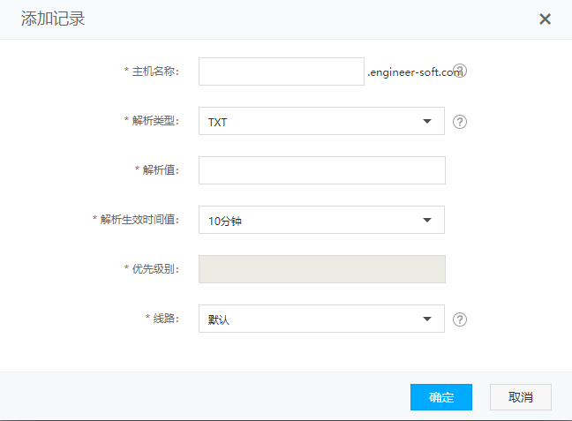
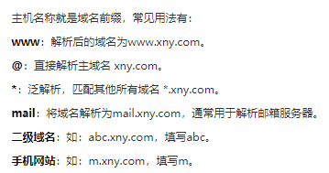
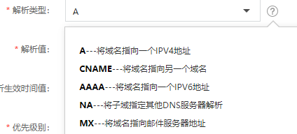
联网操作DNS解析

Slide 73
IPv6
IP地址严重不足
有预测表明，以目前Internet发展速度计算，所有IPv4地址已基本分配完毕。
为了彻底解决IPv4存在的问题，IETF从1995年开始，着手研究开发下一代IP协议，即IPv6。

Slide 74
IPv4 数据报
0
4
8
16
19
31
VERS = IPv4，版本号
HLen：头标长，32位的整数倍
TOS：type of service，实际未用
ID：序列号
Flag和Offset：分片和片偏移
TTL：Time To Live
Protocol：上层协议类型
Checksum：校验和
选项
填充：不足32位整数倍的头部将填充
V
ersion
HLen
TOS
Length
Ident
Flags
Offset
TTL
Protocol
Checksum
SourceAddr(源IP)
DestinationAddr(目标IP)
Options (variable)
Pad
(variable)
Data

Slide 75
IPv6 数据报
0
4
12
16
24
31
V
ersion
T
rafficClass
FlowLabel
VERS = IPv6
TRAFFICE CLASS:指定QoS请求的路由优先权
FLOW LABEL: 被应用程序用作请求性能保证
PAYLOAD LENGTH: 与 IPv4数据报长度类似, 但不包括头长度域
NEXT HEADER: 指出下一个对象是扩展头类型或数据类型
HOP LIMIT: 类似于 IPv4的 TimeToLive 域 但命名不同
NO CHECKSUM (提高处理效率)
PayloadLen
NextHeader
HopLimit
SourceAddress
DestinationAddress
Next header/data

Slide 76
地址空间
32 bits 与 128 bits – 含义?
  2³² vs 2¹²⁸
  地球表面每平方英尺1500个地址

Slide 77
IPv6地址
前缀指示网络，后缀指示主机
无固定类别：前缀与后缀无明显界限(CIDR only)
前缀长度与每个地址相关

Slide 78
地址类型
单播: 只传给一台机器
多播: 传给一类机器 (可以是任何地方)
任意播送: 传给共享已给前缀的任何一台机器

Slide 79
特殊地址
为了兼容性而保留的Ipv4 地址
  96 个0 + IPv4 地址 = 有效的IPv6 地址
本地使用的IP地址
  特殊的前缀意味着 “不需要保持全局唯一性”
  只允许本地使用
  有助于自动配置

Slide 80
IPv6 的目标
地址容量的扩展：IPv6具有长达128位的地址空间，可以彻底解决IPv4地址不足的问题
支持扩展和选项的改进
首部格式的简化：一些 IPv4 首部字段被删除或者成为可选字段
数据流标签的能力：服务质量或者"实时"服务
主机地址自动配置
认证和加密（IPSec是IPv6的一个组成部分 ）

Slide 81
IPv4 到 IPv6变迁
尽管IPv6比IPv4具有明显的先进性，但是IETF认识到，要想在短时间内将Internet和各个企业网络中的所有系统全部从 IPv4升级到IPv6是不可能的，换言之，IPv6与IPv4系统在Internet中长期共存是不可避免的现实。为此，做为IPv6研究工作的一个部分，IETF制定了推动IPv4向IPv6过渡的方案，其中包括：
双IP协议栈：一些有双堆栈的路由器 (v6, v4) 能够转换这两种格式
基于IPv4隧道的IPv6 ：在IPv4 路由器中将IPv6 作为 IPv4数据报的有效载荷

Slide 82
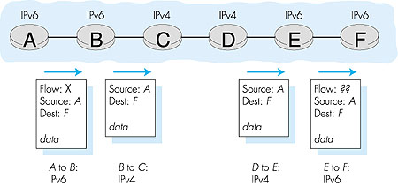
双堆方案

Slide 83
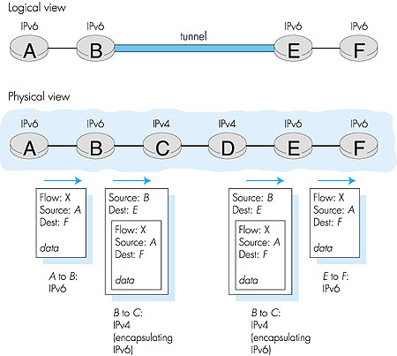
隧道
IPv6 inside IPv4 where needed

Slide 84

Summary
网络地址类型
IP 地址
子网
特殊 IP 地址
专用 IP 地址
CIDR
地址转换(ARP/RARP/DNS)
网络地址转换
IPv6，DHCP

Slide 85
5.3
路由

Slide 86
路由
数据平面: 利用路由表来转发报文分组
控制平面: 构造和维护路由表 (e.g., 路由算法，路由协议)。
注意：表里面的主机指网络号
Fwd table
Fwd table
H2’ R6
H2’ R4
…
H1
…
H2
R1
R4
R3
R6
R2
R5

Slide 87
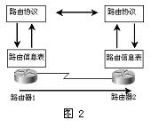
路由
路由算法
路由表
路由算法（节点之间交换路由信息）
路由协议（路由算法的具体实现）

Slide 88
转发与路由
• 路由 IP分组包括两部分:
1.怎样将报文从路由器的输入接口送到输出接口
(“IP 转发”) ?
2. 怎样查找和建立路由 (“IP 路由”)?
• IP转发由IP协议完成
• IP路由由路由算法和路由协议完成

Slide 89
4.3.1 报文转发
路由表
报文转发

Slide 90
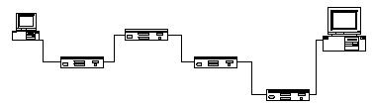
IP 转发
• 分组在到达目的主机前需要经过很多路由器的转发
IP 转发是通过hop-by-hop方式实现的,没有哪个节点知道完整的路由 . 转发的目的是把报文送到离目的节点尽可能近的下一个节点

Slide 91


分组转发
ess?
Forwarding Table
Addr
Output
Links
Input
Links
Network Router

Slide 92
IP 转发表
基于网络地址
路由器找一个匹配的网络地址来决定下一跳
D
Network X
F
E
Destination
Next hop (port)
Network Y
Network X
E
C
Network Y
C
B
Network Z
Network Z
C
A
Network W
A
Network W

Slide 93
IP 转发表样式
Destination IP address | address of Next-hop-Router | Flags | Specification of an interface
目的主机或网络地址 | 下一跳路由器或直连网络地址 | 路由类型 | 分组传送给的接口
• IP 转发由主机或路由器完成.
• 主机不会把任何报文从输入接口送到输出接口.
• 路由器和主机都有一个路由表(见上表)，每个数据包都通过查找该路由表来转发

Slide 94
路由表查找
• 对每一个IP分组，查找一次路由表.
1. 找出匹配的主机地址
2. 找出匹配的网络地址
3. 找到缺省条目(entry)

Slide 95
主机的分组转发
• 在(多穴)主机上转发一个 IP 分组:
DestNet = 目的IP地址的网络号
If (DestNet == 本地网络号)
直接把数据报传送到目的站;
else
把数据报发送到默认路由器;
• 在主机上接收一个 IP分组:
从接口上收到数据报
If (目的 IP 地址 == (本地 IP 地址 || 广播地址))
把数据报传送到高层;
else
丢掉数据报

Slide 96
路由器的分组转发
查找报文的目的 network_num
if (network_num = 本路由器的接口之一)
then
通过此接口传送到目的站
else
if (network_num 在本地转发表中)
then
传送到下一个路由器
else
传送到默认路由器

Slide 97
IP 路由器
路由器的功能
  利用“最佳路径”将分组从一个网络转发到另一个网络 (IP Forwarding)
  与其它路由器进行路由信息（各网络的位置、可达性等）交换.(路由算法)
  信息交换由特定协议来完成（路由协议）
  了解了网络结构信息以后,路由一般采用最佳路径计算（最短路径算法）
Notes:
1。路由器用于连通不同的网络。路由器通常具有多个网络接口，分别连接到不同的网络上，其主要功能是完成网络间分组的转发。路由器在进行分组转发时需要计算分组去往目的地的最佳路径（也就是最短或费用最低的通路）。
2。网络中的路由器之间还需要进行信息交换，这些信息包括互联网中各个网络的位置、可达性。信息交换采用特定的路由协议来完成，利用路由协议进行信息交换也是IP层的一项重要功能。同时路由协议还被利用来进行最佳路径的计算。
3。第一代的路由器类似于普通计算机：
a. 处理器和若干网络接口通过共享总线连接
b. 中央处理器实现分组转发（分组转发通过查找路由表完成），并运行路由协议。
c. 分组从一个网络接口进入，通过处理器转发到另一个网络接口。
d. 这种集中式结构的性能瓶颈在于总线的速度和中央处理器的处理速度。
e. 随着网络的扩张，路由表规模也在增大，将增大查找路由表的开销，降低转发效率。
4。因此，现代的高速路由器都采用了的高速交换结构和分布式的分组转发：
a. 路由器内部采用高速交换机构，实现各适配器之间内部信息的无阻塞交换
b. 每个网络适配器具有分组转发选路功能，各适配器都保存有转发路由表（或路由表的一部分）
c.分组转发不需要中央处理器的干预，中央处理器只需要利用路由协议来维护路由表。
d. 这种结构大大提高了分组的转发效率。

Slide 98
4.3.2 路由策略
固定
泛洪法
随机
自适应

Slide 99
固定路由
每个源--目的对只有一个永久路由
根据最小代价算法来决定路由
路由相对固定, 除非网络拓扑改变

Slide 100
泛洪法
不须知道网络的信息
节点向自己的所有邻接节点发送分组
进入的报文重传给除了该进入链接以外的每一个连接
最终很多的副本会到达目的站
每个报文有一个编号，副本被丢掉
节点能记住所有已转发的分组以避免报文来回传送
分组里包括了跳数(报文的生存期)

Slide 101
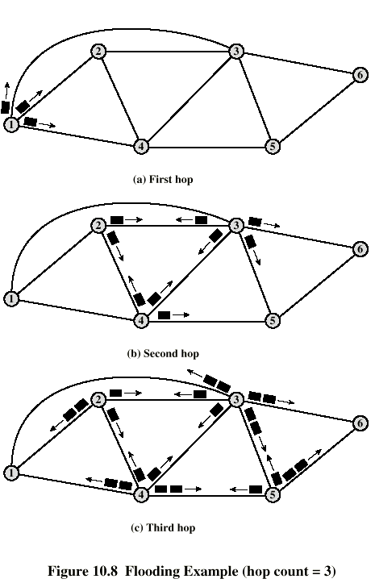
泛洪法例子

Slide 102
泛洪法的性质
尝试所有的路由
  很健壮
至少一个报文以最短路径到达
  可以用来建立虚电路
  作为路由算法的评价标准
访问所有节点
  对分发信息很有用 (e.g. routing信息)

Slide 103
随机路由
节点为到来的报文选择一条重传路径
选择可以是随机的或均等的
(对于多条出线)可以基于概率计算来随机选择一条输出线
不需要知道关于网络的信息
所选中的路由通常既不是最低代价也不是最小跳段

Slide 104
自适应路由
几乎所有的分组交换网络均使用该算法
路由随着网络结构的改变而改变
  失效(Failure)
  阻塞
需要了解网络结构信息
路由的确定更为复杂
通常需要在路由质量和开销之间进行折衷
自适应过于敏捷会导致振动
反应慢一点比较恰当

Slide 105
自适应路由的优点
性能更好
辅助拥塞控制

Slide 106
自适应算法信息来源
自适应的信息来源
  本地节点(孤立的)
    路由到最短队列里的输出线（热土豆法）
    每个目的节点容许一定的偏离
    很少使用——没有充分利用容易获得的信息
  邻接节点
  所有的节点

Slide 107
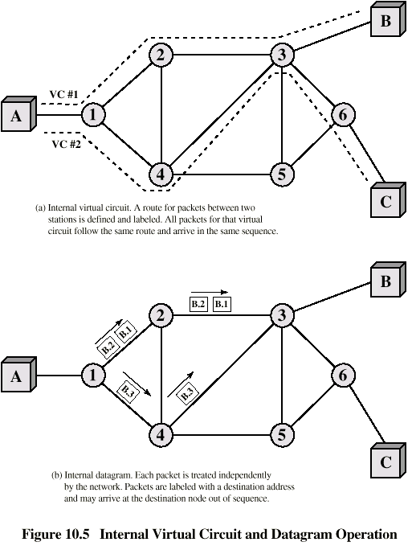
网络层服务
根据 OSI/RM，网络层提供向上提供两种服务
?
virtual circuit
or
datagram?
Internet只提供数据报服务

Slide 108
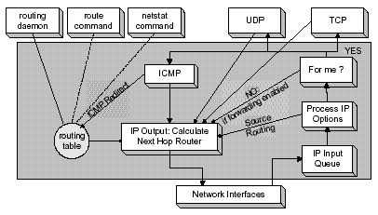
IP 转发

Slide 109
IP 转发
• 报文在到达目的主机前会转发到很多路由器
IP 转发是通过逐级跳段的方式实现的,没有一个报文知到完整的路由 . 转发的目的是把报文送到离目的节点尽可能近的节点

Slide 110
包转发
ess?
Forwarding Table
Addr
Output
Links
Input
Links
Network Router

Slide 111
IP 转发表
基于网络地址
路由器找一个匹配的最大前缀来决定下一跳
D
Network X
F
E
Destination
Next hop (port)
Network Y
Network X
E
C
Network Y
C
B
Network Z
Network Z
C
A
Network W
A
Network W

Slide 112
IP 转发
Destination IP address | address of Next-hop-Router | Flags | Specification of an interface
主机或网络地址 | 路由器或直连网络地址 |  | 分组传送给的接口
• IP 转发由主机和路由器完成.
• 然而, 主机不会把任何报文从输入接口送到输出接口.
• 路由器和主机都有一个路由表. 路由表入口就像这样，每个数据包都可以来查找它:

Slide 113
路由表查找
• 对每一个IP报，总存在一个路由表netstat –rn.
1. 找出对应的主机地址
2. 找出对应的网络地址
3. 找到缺省入口
Destination Gateway Flags Refcnt Use Interface
128.143.0.0 128.143.137.16 U 3 1697 me0
224.0.0.0 128.143.137.16 U 3 0 hme0
default 128.143.137.1 UG 0 208 hme0
127.0.0.1 127.0.0.1 UH 0 11424 lo0
Notes:
路由表可以以netstat –rn打印输出

Slide 114
路由表
• Flags:
U （路由启动）
G 路由到路由器 (“Gateway”)
H 路由到主机 (目的站是主机地址)
D 路由由 ICMP 重定向创建
M 路由由 ICMP 重定向修改
• RefCnt:
统计活动的路由数
• Use:
送到这个路由器的包编号
• Interface:
流出接口

Slide 115
主机的包转发函数
• 在主机上转发一个 IP 报文:
DestNet = 网络号在目的IP地址
If (DestNet == 本地 Network id)
直接把数据报传送到目的站;
else
把数据报发送到默认路由器;
• 在主机上不转发一个 IP报文:
在接口上受到数据报
If (目的 IP 地址 == (本地 IP 地址 ||
广播地址))
把数据报传送到高层;
else
丢掉数据报

Slide 116
路由器的包转发函数
查找报文的目的 network_num
if (network_num = 接口之一)
then
通过此接口传送到目的站
else
if (network_num 在本地转发表)
then
传送到下一条路由器
else
传送到默认路由器

Slide 117
子网划分: 主机处理
• 每个主机都得知道自己的 IP地址和子网掩码.
•对每一个数据包，主机作如下处理
if ((目的IP地址 & Subnet Mask) ==
(本地 IP address & Subnet Mask))
直接传送数据报;
else
把数据报转发到默认路由器；

Slide 118
子网划分: 路由器处理
• 路由器由一张表:
< SubnetNumber, SubnetMask, NextHop>
» SubnetNumber 是 <network id, subnet id>
» SubnetMask 是子网掩码
» NextHop 是路由器的 IP地址
• 路由器执行以下算法:
dest = 目的 IP地址;
对每一条目
<SubnetNumber, SubnetMask, NextHop>
sub = dest & SubnetMask;
if (sub == SubnetNumber)
直接传送数据报;
else
把数据报转发到下一跳;

Slide 119
IP 路由器
路由器的功能
  利用“最佳路径”将分组从一个网络转发到另一个网络 (IP Forwarding)
  与其它路由器进行信息交换（各网络的位置、可达性等）(路由算法)
  信息交换采用特定协议的来完成（路由协议）
  路由一般采用最佳路径计算（最短路径算法）
Notes:
1。路由器用于连通不同的网络。路由器通常具有多个网络接口，分别连接到不同的网络上，其主要功能是完成网络间分组的转发。路由器在进行分组转发时需要计算分组去往目的地的最佳路径（也就是最短或费用最低的通路）。
2。网络中的路由器之间还需要进行信息交换，这些信息包括互联网中各个网络的位置、可达性。信息交换采用特定的路由协议来完成，利用路由协议进行信息交换也是IP层的一项重要功能。同时路由协议还被利用来进行最佳路径的计算。
3。第一代的路由器类似于普通计算机：
a. 处理器和若干网络接口通过共享总线连接
b. 中央处理器实现分组转发（分组转发通过查找路由表完成），并运行路由协议。
c. 分组从一个网络接口进入，通过处理器转发到另一个网络接口。
d. 这种集中式结构的性能瓶颈在于总线的速度和中央处理器的处理速度。
e. 随着网络的扩张，路由表规模也在增大，将增大查找路由表的开销，降低转发效率。
4。因此，现代的高速路由器都采用了的高速交换结构和分布式的分组转发：
a. 路由器内部采用高速交换机构，实现各适配器之间内部信息的无阻塞交换
b. 每个网络适配器具有分组转发选路功能，各适配器都保存有转发路由表（或路由表的一部分）
c.分组转发不需要中央处理器的干预，中央处理器只需要利用路由协议来维护路由表。
d. 这种结构大大提高了分组的转发效率。

Slide 120
路由算法的组成
• 发送和接受网络可达性信息的程序
• 计算最优路由的程序
– 以最短路径算法计算路由:
• Goal: 网络的每个连接都被分配了一个费用值. 以最小费用找出两个网络之间路径.
•程序能对网络拓扑的变化做出响应

Slide 121
动态路由算法
• 有两种基本的路优算法.
1. 距离矢量路由 (DV)
• 每个节点知道到与它直接相连的邻接点的距离
• 节点周期性的把更新路由表送给它的邻接点
• 如果所有的节点更新它们的距离，路由表最终会收敛
• 新节点上线后，立即通知他们的邻居
2. 链路状态路由 (LS)
• 每个节点知道到与它直接相连的邻接点的距离
• 距离信息广播给网络中的每一个节点
• 每个节点独立计算路由表

Slide 122
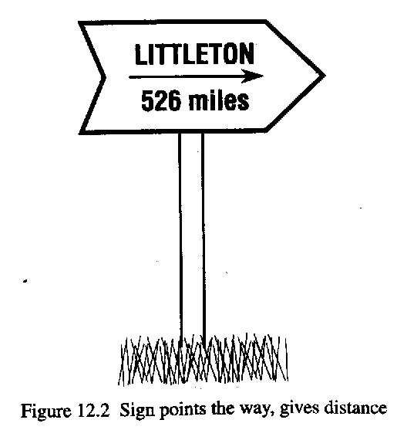
距离矢量
Vector
Distance
DV = Set (vector) of Signposts, one for each destination

Slide 123
距离向量算法
早期 Arpanet所采用
分布式下一跳计算
  自适应
信息交换单元
  到每个目的的距离向量
分布式Bellman-Ford 算法

Slide 124
分布式 Bellman-Ford
开始条件:
每个路由器始于一个零初值的距离向量，到所有直接相连的网络
发送步骤:
每个路由器定期把它的目前的向量通知给所有邻接路由器(30 sec.).
接收步骤:
一旦收到每个邻接点的向量，路由器计算它自己到每个邻接点的距离.
然后, 对每个网络X, 路由器找出最接近X的邻接点.
路由器更新它到 X费用. 在对所有网络做了如上之后,路由器就开始发送.

Slide 125
路由刷新
刷新时，逐项检查来自其相邻路由器的V-D报文，遇到下列情况之一时，修改本地选径表（假定Gi收到Gj的V-D报文）：
（A）新结点进网。Gj列出的某表目在Gi的选径表中没有，则在Gi选径表中添加相应的表目，其“信宿”是Gj表目中的信宿，“距离”为Gj表目中的距离值加1，其“路径”为Gj；
（B）路径改变。Gj去往某信宿的距离值比Gi去往该信宿的距离值减1还小，这表明Gi去往该信宿若经由Gj距离会更短，这时应修改Gi表目，其“信宿”不变，“距离值”为Gj表目中的距离值加1，路径为Gj；

Slide 126
路由刷新（续）
（3）经由Gi的路由变化。若Gi去往某信宿的路径经由Gj，而Gj去往该信宿的路径发生了变化。有两种情况：
（A） （由可达变成不可达。）Gj的V-D选径表不再包含去往信宿的路径，则Gi选径表中相应的表目必须删除；
（B） （变优或变劣）G_{j}的V-D表中去往某信宿的路径的距离发生了变化，则G_{i}中相应的表目的“距离值”域必须修改，以G_{j}中的距离值加1来取代原距离值。

Slide 127
例 – 初始距离
1
B
C
Distance to node
Info at
node
7
A
B
C
D
E
A
0
7
~
~
1
A
8
2
B
7
0
1
~
8
C
~
1
0
2
~
1
2
D
~
~
2
0
2
E
D
E
1
8
~
2
0

Slide 128
E 接收 D的路由表
1
B
C
Distance to node
Info at
node
7
A
B
C
D
E
A
0
7
~
~
1
A
8
2
B
7
0
1
~
8
C
~
1
0
2
~
1
2
D
~
~
2
0
2
E
D
E
1
8
~
2
0

Slide 129
E 更新到C的路由
1
B
C
Distance to node
Info at
node
7
A
B
C
D
E
A
0
7
~
~
1
A
8
2
B
7
0
1
~
8
C
~
1
0
2
~
1
2
D
~
~
2
0
2
E
D
E
1
8
4
2
0

Slide 130
A 接收 B的路由
1
B
C
Distance to node
Info at
node
7
A
B
C
D
E
A
0
7
~
~
1
A
8
2
B
7
0
1
~
8
C
~
1
0
2
~
1
2
D
~
~
2
0
2
E
D
E
1
8
4
2
0

Slide 131
A 更新到 C的路由
1
B
C
Distance to node
Info at
node
7
A
B
C
D
E
A
0
7
8
~
1
A
8
2
B
7
0
1
~
8
C
~
1
0
2
~
1
2
D
~
~
2
0
2
E
D
E
1
8
4
2
0

Slide 132
A 接收 E的路由
1
B
C
Distance to node
Info at
node
7
A
B
C
D
E
A
0
7
8
~
1
A
8
2
B
7
0
1
~
8
C
~
1
0
2
~
1
2
D
~
~
2
0
2
E
D
E
1
8
4
2
0

Slide 133
A 更新到 C 和 D路由
1
B
C
Distance to node
Info at
node
7
A
B
C
D
E
A
0
7
5
3
1
A
8
2
B
7
0
1
~
8
C
~
1
0
2
~
1
2
D
~
~
2
0
2
E
D
E
1
8
4
2
0

Slide 134
最后距离
1
B
C
Distance to node
Info at
node
7
A
B
C
D
E
A
0
6
5
3
1
A
8
2
B
6
0
1
3
5
C
5
1
0
2
4
1
2
D
3
3
2
0
2
E
D
E
1
5
4
2
0

Slide 135
链路失败后的最终距离
1
B
C
Distance to node
Info at
node
7
A
B
C
D
E
A
0
7
8
10
1
A
8
2
B
7
0
1
3
8
C
8
1
0
2
9
1
2
D
10
3
2
0
11
E
D
E
1
8
9
11
0

Slide 136
DV典型例子
路由器Gj发送来的
V-D报文
信宿
距离
（跳）
10.0.0.0
30.0.0.0
40.0.0.0
41.0.0.0
180.0.0.0
4
4
3
2
5
假定i和j为相邻路由器，它们之间的代价为1
信 宿
距离
路径
（跳）
信宿
距离
路径
10.0.0.0
30.0.0.0
40.0.0.0
45.0.0.0
180.0.0.0
190.0.0.0
199.0.0.0
0
7
3
4
7
10
6
直接
G_{n}
G_{j}
G_{k}
G_{j}
G_{m}
G_{j}
10.0.0.0
30.0.0.0
40.0.0.0
41.0.0.0
45.0.0.0
180.0.0.0
190.0.0.0
0
5
4
3
4
6
10
直接
Gj
Gj
Gj
Gk
Gj
Gm
路由器Gi原选径表
Gi刷新后的选径表

Slide 137
DV算法的特点
V-D算法的优点是简单，易于实现。
缺点是：
（1）不适合于路径变化剧烈或大型网间网环境，因为其路由器的路径变化象波动一样地从相邻路由器传播出去----收敛慢，可能出现路径不一致；另外，采用距离向量算法的路由协议，如RIP规定距离最大长度为15“跳”，这对于一个大型网络来说是不够的。
（2）路由器之间交换完整的路由信息，需大量的信息交换----占用大量的网络带宽。

Slide 138
无限计数问题
简单例子
  Costs in nodes are to reach Internet
B到 Internet 的连接失败…
Internet
A/2
B/1

Slide 139
无限计数问题
Internet
XXX
update
A/2
B/3
B 靠近一条经A代价为2的到Internet的路径
因此 B转到这条更好的路径 (but wrong!)

Slide 140
无限计数问题
Internet
XXX
update
A/4
B/3
A 收到 B 发出的消息增加了费用

Slide 141
无限计数问题
B 收到了 A 的消息 (surprise) 增加了它的费用
继续循环（7 back and forth) 导致 无限计数
Packets caught in the crossfire（串扰） loop between A and B
Internet
XXX
update
A/4
B/5

Slide 142
避免无限计数
抑制
  当不可达时，一段时间内不要接收任何可达的信息（RIP set as 60s）
水平分割
  Don’t send to node A updates you derived from A’s reported distances
带毒性逆转的分割

Slide 143
水平分割
在路由信息传送过程中，路由器从某个接口接收到的更新信息不允许再从这个接口发回去
I can reach
C at cost 2,
But I won’t tell B!
I can reach C at cost 1
Internet
B
A
1
1
I can’t reach
C
Internet
B
1
A
I can’t reach
C
Internet
B
1
A
Notes:
在路由信息传送过程中，路由器从某个接口接收到的更新信息不允许再从这个接口发回去

Slide 144
带毒性逆转的水平分割
路由器从某个接口上接收到某个网段的路由信息之后，并不是不往回发送信息了，只不过是将这个网段标志为不可达，再发送出去。
I can reach
C at cost 2,
But I’ll tell B that I can’t!
I can reach C at cost 1
Internet c
B
A
1
1
I can’t reach
C
Internet
B
1
A
Now I really can’t reach
C
Internet
B
1
A

Slide 145
链路状态路由

Slide 146
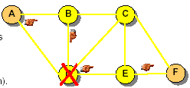
距离向量与链路状态路由
• 距离向量路由, 每个节点只知道下一跳的信息:
Node A: to reach F go to B
Node B: to reach F go to D
Node D: to reach F go to E
Node E: go directly to F
•距离向量路由在方向不太对的情况下，使得路由的决定更困难 (e.g., 因为有节点断掉).
• 如果方向部分不对，在路由算法重新 汇聚后路由才可能正确

Slide 147
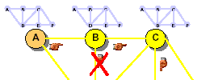

距离向量与链路状态路由
• 在链路状态路由, 每个节点有拓扑的完全映射
• 如果节点失败, 每个节点能计算新路由
• 难点: 所有节点需要有网络的一致信息

Slide 148
链路状态路由: 性质
• 每个节点需要完全的拓扑信息
• 链路状态必须被发送给所有节点
• 保证了汇聚

Slide 149
链路状态路由: 基本原则
每个路由器建立和它的邻接点的关系 (“邻接”)
每个路由器产生链路状态通知 (LSAs) 给每个路由器
LSA = (link id, state of the link, cost, neighbors of the link)
3. 每个路由器维持了一个包括所有收到的LSA的数据库， 描述了带有权值边的网络拓扑图(拓扑数据库 or 链路状态数据库)
4. 每个路由器都使用它们的链路状态数据库，通过最短路径算法来产生到每个网络的最短路径(Dijikstra’s algorithm)
5. 路由表 = 这些路径的下一跳

Slide 150
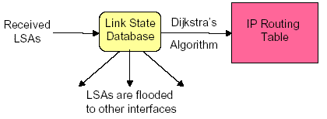
链路状态路由协议的运作

Slide 151
Dijkstra 算法
所有的节点都知道网络拓扑, 连接费用
  通过链路状态广播完成
  所有节点都有相关信息
计算一个节点到所有其它节点的最小费用的路径
  并为这个节点建立一个路由表
  迭代: 在K此迭代后, 得到了到K个目的节点的最小费用路径

Slide 152
Dijkstra 算法
首先把起点到所有点的距离存下来找个最短的，然后松弛一次再找出最短的，所谓的松弛操作就是，遍历一遍看通过刚刚找到的距离最短的点作为中转站会不会更近，如果更近了就更新距离，这样把所有的点找遍之后就存下了起点到其他所有点的最短距离。

Slide 153
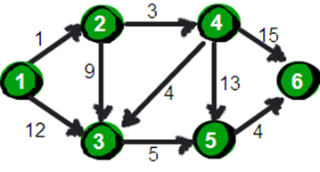

Dijkstra: 初始化
指定一个点（源点）到其余各个顶点的最短路径，也叫做“单源最短路径”。例如求下图中的1号顶点到2、3、4、5、6号顶点的最短路径

Slide 154
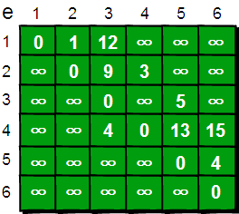


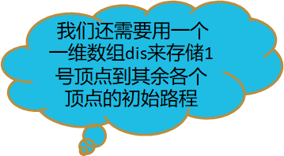

Dijkstra: 迭代

Slide 155
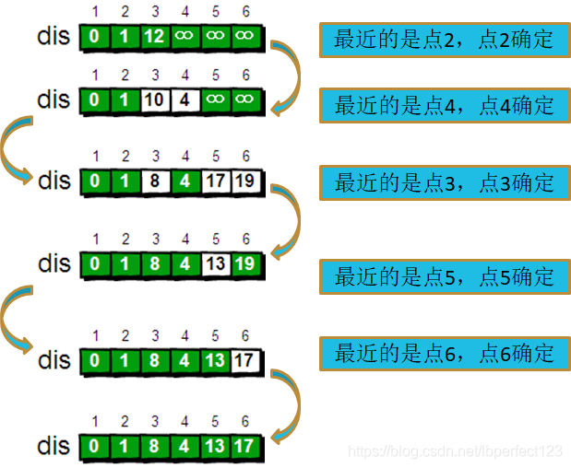
Dijsktra’s 算法

Slide 156
5.5 网际互联
网络互连的概念
中继器/集线器
网桥/交换器
路由器
网关
Overview

Slide 157
问题的提出
Before Internet
  存在不同的网络 (e.g., ARPANET, ARPA packet radio)
  只有具有相同物理/链路层网络节点才能相互通信
  用于连接小范围的计算机
  怎样互连现有的网络?
  … 但, 现存网络之间差异太大
Before Internet
  不同的服务
  e.g., 可靠性，时延
  不同的接口
  e.g., 所能传输的报文长度、地址格式等
  不同的协议
  e.g., 路由协议等

Slide 158
可能的解决办法
重新制定一个全球范围的分组交换网络标准
  经济上不可行
  推广上不可行
让所有的主机都实现与之相连网络协议
  复杂性太大

Slide 159
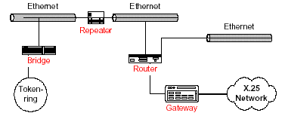
互连设备
有许多种不同的网络互连设备：
中继器（Repeater）/集线器（Hub）
网桥（Bridge）/交换机（Switch）
路由器（Router）
网关（Gateway）
这四种设备分别使用OSI模型的不同层的协议。

Slide 160
互连设备
中继器（Repeater）: 存储转发数据和冲突信号的物理层设备---- 一个数字信号放大器。(同一个冲突域)
集线器（Hub）: 多端口中继器 + 故障检测
  集线器中并没有“转发表”，它们简单地在物理层广播信号,没有过滤功能.
网桥（Bridge): 连接两个或多个冲突域的数据链路层设备
  一个网桥把分组过滤出来，并把它们从一个冲突域传送到另一个冲突域。
  网桥侦听所有经过的分组，从中了解每个接口所连接的主机的位置，并建立一个链路层的转发表
  ”MAC通过广播穿透“扩展LAN” 。
  网桥具有链路层的有限的筛选智能和转发能力。

Slide 161
互连设备
路由器(router): 网络层设备(IP, IPX, AppleTalk协议)。连接多个广播域。
  不传播MAC广播
交换机(switch):
  通过交换网格实现帧转发的并行操作。
  二层交换机 ： 一个多端口网桥
  三层交换机: 交换路由器

Slide 162
互连设备
Extended LAN
=扩展域
LAN=
冲突域
H
H
B
H
H
路由器
应用层
网关
应用层
传输层
传输层
网络层
路由器
网络层
数据链路层
网桥/交换机
数据链路层
物理层
中继器/集线器
物理层

Slide 163
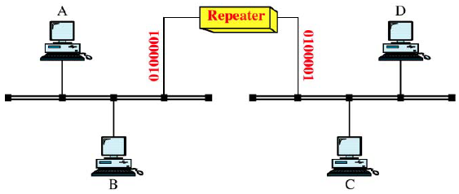
中继器
• 用来连接多个局域网段
• 只能用于扩展基带电缆的距离。
• 放大所有的信号，其中也包括冲突干扰。

Slide 164
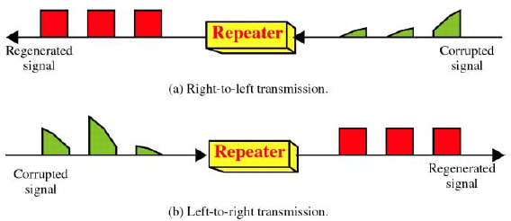
中继器的功能
比特信号的放大、整形、再同步

Slide 165
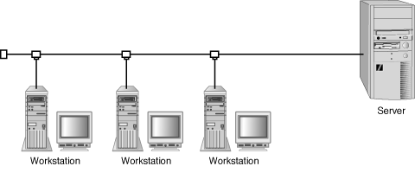
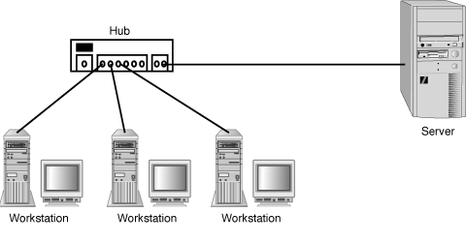
集线器（HUB）
集线器又叫多口中继器

Slide 166

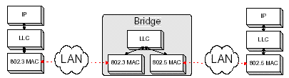
网桥
• 连接多个局域网,这些LAN可能不相同。
• 网桥工作在数据链路层(帧的接收/过滤/转发)。

Slide 167
网桥
  网桥中拥有“第2层路由表”，该表是采用动态学习算法在本地建立起来的。
    通过限制广播和冲突,可以使用网桥来连接多个冲突域(可减少广播风暴，但不能完全避免 → 路由器)。
    学习算法是纯粹本地的，随机的,且不依赖于寻址结构 。
    因此，网桥可能没有到达某些目的地的路由条目。
    在这种情况下，网桥往往采用flooding广播－这将导致在线路中传输多个分组的副本。
    网桥通过全局配合来建立一个生成树，以便使 flooding不会失控。

Slide 168
网桥的功能
帧的转发和过滤
扩展网络的规模(距离/工作站总数/网段数)。
通过网桥能提高网络总的吞吐率
存储转发功能可使其适应于连接采用不同MAC协议的两个LAN----异构网互连。
网桥将一个较大的LAN分成段，有利于改善可靠性、可用性和安全性。
源地址跟踪
管理功能

Slide 169
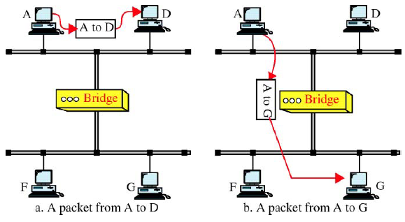
网桥的功能--提高吞吐率
10 M
20 M
10 M

Slide 170
帧的转发
• 每个网桥中都有一张转发表，其中的每项条目的内容为： < MAC 地址, 端口, 时间>
MAC address: 主机名或组地址
port: 网桥的端口号
age: 每项条目的寿命
帧转发:
1、如果源LAN和目的LAN相同，则丢弃该帧。
2、如果源LAN和目的LAN不同，则转发该帧。
3、如果目的LAN未知，则进行扩散。

Slide 171
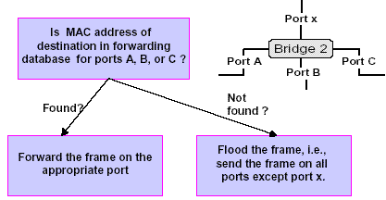
帧的转发
• 假设一个MAC帧在port x上被接收。

Slide 172
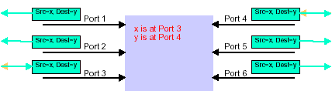
地址的学习 (学习网桥)
透明网桥采用的算法是逆向学习法(backward learning)。网桥按混杂的方式工作，故它能看见所连接的任一LAN上传送的帧。查看源地址即可知道在哪个LAN上可访问哪台机器，于是在转发表中添上一项。

Slide 173
透明网桥总结
透明网桥工作原理归纳为：学习源地址，丢弃本网端帧，转发异网端帧，广播未知帧。
透明网桥的优缺点：
优点：容易配置、安装，无需管理
缺点：不能保证最佳路由

Slide 174
源路由网桥
特点：由源站负责路由选择，路由信息放在发送的帧的首部（即把要经过的路径放在帧中，帧按该路径传送）
选路方法：源站向目的站发送探测帧，该帧在扩展的LAN中沿所有可能路由传送；每个探测帧都记录下它所经过的路由；这些探测帧在到达目的站后，再沿各自的路由返回源站；由源站选择其中的最佳路由，作为发送帧中的路由信息。
源路由网桥的优缺点：
优点：网桥功能可以很简单；可以用最佳路由传送。
缺点：源站计算路由费时；主机负担重。

Slide 175
两种网桥的比较
 | 透明网桥 | 源选径网桥
服务类型 | 无连接 | 面向连接
对源站的透明性 | 完全透明 | 不透明
配置、管理 | 自动配置，容易管理 | 人工方法
选择的路由 | 次佳 | 最佳
目的地确定方法 | 逆向学习 | 探测帧
故障处理及拓扑变化 | 网桥负责 | 主机负责
复杂性和开销 | 网桥负担 | 主机负担

Slide 176

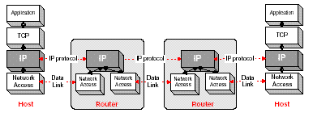
路由器
• 路由器工作在网络层。
• 连接多个不同的子网。

Slide 177
路由器的作用
将网络划分成独立的网段，阻隔广播风暴
路由选择
数据报的差错控制和网络流量控制
数据包的过滤和记帐功能
网络安全隔离（防火墙）

Slide 178
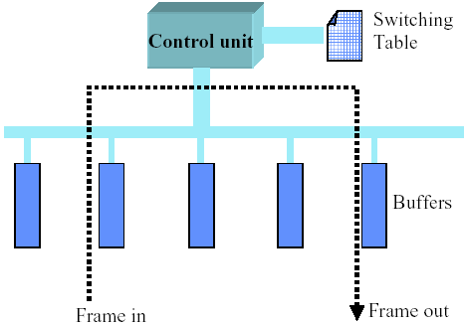
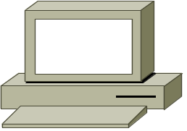



共享与交换
（B） 交换
（A） 共享

Slide 179
交换机的特点
高带宽的传输通路：各端口独享带宽
大吞吐量的传输
低延时
低廉的端口价格

Slide 180
交换机

Slide 181
两种交换技术
1.端口交换
端口交换技术最早出现在插槽式的集线器中，这类集线器的背板通常划分有多条以太网段，不用网桥或路由器连接，网络之间是互不相通的。以太主模块插入后通常被分配到某个背板的网段上，端口交换用于将以太模块的端口在背板多个网段之间进行分配、平衡
2.帧交换
帧交换是目前最为广泛的局域网技术技术：
直通交换（cut through)：交换机只读出网络帧的前14个字节（帧头），便将网络帧转送到相应的端口上。（提供线速处理能力， 碎帧多）
存贮转发：接收完整帧，检错和控制，最后转发；（延时大，碎帧少）
碎片隔离（Fragment Free）：它检查数据包的长度是否够64个字节，如果小于64字节，说明是假包，则丢弃该包；如果大于64字节，则发送该包；（这是介于前两者之间的一种解决方案）

Slide 182
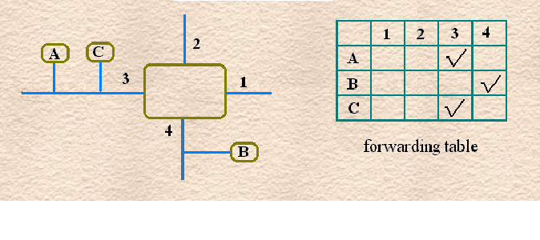
LAN SWITCH
工作在数据链路层，按MAC地址决定路径；
在switch内有一个转发表，其中存放着到达各个目的地的路径（出线接口），一个数据帧到达后查表转发；
如果转发表中没有该表目，则以flooding广播方式（除入线以外）转发；
如果目的地与源主机位于同一个端口，则交换机滤去报文，不予转发。

Slide 183
交换机与路由器比较
交换机机工作于数据链路层，路由器工作于网络层
交换机连接的网络对于IP地址来说都属于同一个网，虽然它们的带宽加宽了，但仍属于同一个广播网；而路由器能隔离广播域

Slide 184
路由交换机
一个路由器和交换机的结合体
采用网络层的目的地址寻找输出链路
找到路由以后在链路层进行数据交换
更快捷

Slide 185
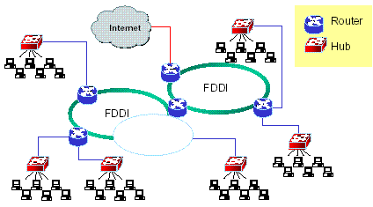
路由器连接的企业网

Slide 186
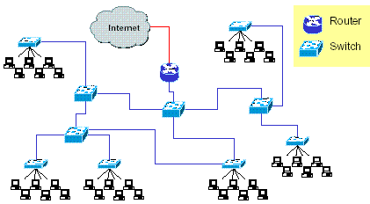
交换机连接的企业网

Slide 187
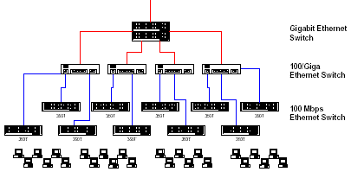
交换机连接的企业网

Slide 188

Gateways网关
• “网关”这个术语在不同的设备环境中有着不同的含义。
• 对于较早的网络资料来说，“网关”是一个总称。
• “网关”常用于连接不同协议的网络，进行不同协议之间的转换。（“协议转换器”）。

Slide 189

网关与OSI模型
网关是一个协议转换器。

Slide 190



网关实例
一个连接SNA网络（IBM）和NetWare网络（Novell）的网关。

